Slide 1
以開放性的人格預測駕駛員對自動駕駛的信任
Personality Openness Predicts Driver Trust in Automated Driving
作者: Li et al.
期刊: Automotive Innovation
年分: 2020
報告者: 陳善治 指導教授: 柳永青 教授
Notes:
Automotive Innovation汽車創新

Slide 2
背景動機及目的
1

Slide 3
1-1 背景動機
第一章
自動駕駛 (AD) 高速發展下，可能會帶來更安全、更高效的交通環境，而駕駛者對於AD的信任是重要議題。
信任是影響一般自動化技術的接受和使用的原因之一(Lee et al., 2004)，也被用來當作改善人機界面 (HMI) 的方式。
當駕駛員由於信任不足或過度信任而濫用 AD 時，可能會發生事故 (Parasuraman et al., 1997 )。

Slide 4
文獻探討
2

Slide 5
2.相關文獻
第二章
信任受到三個不同來源的影響(Hof & Bashir, 2015)：
信任者:是指個人對自動化的總體信任傾向，且對於性別、年齡、文化背景和性格等個體差異有關，以及跟系統的互動的經驗。
被信任的系統:指包括系統可靠性、透明度和表現等因素。
情況:例如系統複雜性和負荷量、操作員的情緒、知識和注意力。
Notes:
提高 AD 系統的透明度可以顯著提高駕駛員的信任度。
擬人化（包括類人的聲音、外貌和性別）[17、18] 以及在 AD 系統和駕駛員之間共享目標 [15]

Slide 6
2.相關文獻
第二章
表示將個體差異納入自動化設計是很重要的議題(Szalma & Taylor, 2011 )，但目前沒有針對人格與 AD 中的駕駛者信任相關研究。
Chien 等人(2016)使用大五量表人格來衡量後， 發現宜人性和盡責性特徵對自動化的總體初始信任呈正相關。
Mcbride 等人(2012)通過使用 Myers-Briggs type 指標 (MBTI) 來衡量人格特質，發現人格對自動決策系統的接受度具有影響。
Notes:
人格反映了個體從生物和環境因素演化而來的穩定的認知、行為和情緒模式。 隨著時間的推移，一個人的性格通常是穩定的，大約一半的差異源於一個人的基因，而不是外部環境。 因此，人格成為研究個體差異的關鍵因素之一。 人們越來越認識到，對自動化的信任可能會受到操作員個性的影響 [22、23]。

Slide 7
2.相關文獻
第二章
Five-factor model 是最廣泛採用的性格分類法之一。 該模型是由五個不同的特徵組成的人格(Matthews et al., 2003)：
外向性Extroversion
宜人性Conscientiousness
盡責性Conscientiousness
神經質Neuroticism
開放性Openness
外向性:指個體在社交場合中，對與他人間關係感到舒適之程度，其特徵為自信、喜歡社交和主動。
開放性:指個體對知識或新奇事物的接受度，以及體驗藝術和生活的整體深度和廣度，其特徵為好奇、想像力、創新和喜歡思考。
Notes:
外向性主要涉及對社交互動的偏好，但它還包括活動水平、自信、對興奮和刺激的偏好以及積極情感等特徵 [26]。 具有高外向性的人更有可能享受提供互動和刺激機會的環境。 因此，外向性可能與 AD 信任正相關

Slide 8
方法
3

Slide 9
3-1 受測者
第三章
共有 28 名受測者（男女各半），平均年齡為 23.3 歲 (SD =1.4)。 所有參與者的視力或矯正視力都正常，並且沒有身體殘疾。每位受測者都有駕照，平均駕齡為 2.3 年 (SD = 1.6)，都沒有 AD 經驗（包括 AD 模擬器）。

Slide 10
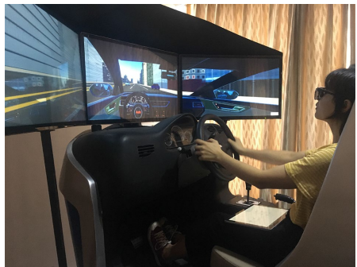
3-2 儀器設備
第三章
研究是在駕駛模擬器中進行的。 模擬器安裝在 6 自由度 (DOF) 的平台上，可位移±23.5 毫米和旋轉±30°。
Tobii Pro Glasses 2 眼動儀以 50 Hz 的頻率記錄眼動數據。
使用 12.3 英寸 Surface Pro 5 平板電腦進行 NDRT。
駕駛環境通過三個 LED 螢幕（分辨率：1920 × 1080 像素；刷新率：60 Hz）呈現，其角度為 150°。
使用 Unity 3D 建立城市駕駛環境模擬。
總行駛距離為 50 公里。
平均自動駕駛速度保持在 60-70 公里/小時

Slide 11
3-3 受測者工作
第三章
設置了三種緊急事件(總共24次事件，故障次數2)，如果駕駛者沒有及時反應可能會發生事故：
前方突然發生車禍， AD 系統會在 60 m處避開，並再返回中間車道。(但有可能無法避開)
Notes:
在實驗期間，每 1400–2600 米（對應於平均 110.7 秒/事件）會發生一次從三個類別中隨機選擇的緊急事件。 每個類別發生8次，整個過程共產生24個事件。
如果參與者註意到緊急事件並認為 AD 系統無法正確處理危險，他們必須通過踩下制動踏板將車輛切換到手動駕駛模式（推薦方法）或按下綠色按鈕來接管車輛。

Slide 12
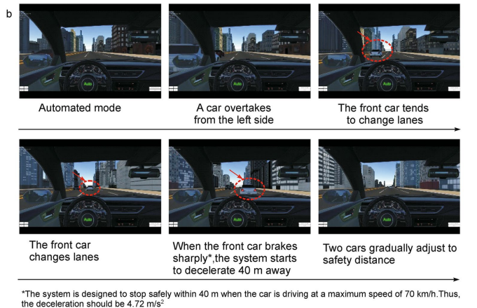
3-3 受測者工作
第三章
左側車道上的一輛對AD車輛進行超車，超車完成之後會急煞， AD車輛會減速( 但還是有可能來不及)。

Slide 13
3-3 受測者工作
第三章
行人開始在前方過馬路，AD 系統在距離人行橫道 40 米處開始減速，但是AD 系統可能仍然撞上行人。

Slide 14
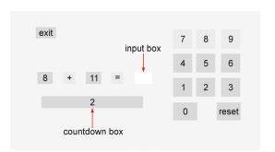
3-3 受測者工作
第三章
次要任務:
受測者必須在 3 秒內輸入結果，當完成或 3 秒內未反應後，將開始新的任務。倒計時框用於顯示剩餘時間。

Slide 15
3-4 實驗設計
第三章
背景變項:
人格:由中國大五人格量表簡報 (CBF-PI-B) 測量(Wang et al., 2010)。
依變項:
信任問卷(Verberne et al., 2012)
眼動數據: 監控頻率、監控率
駕駛行為: 接管率、接管距離
感興趣區域 (AOI) 為擋風玻璃、後視鏡、側窗和方向盤。
接$管率=\frac{接管次數}{突發事件的數量}$
$$監控頻率=\frac{\text{AOI} \text{固定計數}}{\text{NDRT} \text{的持續時間}}$$
接管距離:定義為從駕駛員 的接管反應到緊急事件發生位置的距離。
$$監控率=\frac{\text{AOI} \text{總}凝視\text{的持續時間}}{\text{NDRT} \text{的持續時間}}$$
Notes:
感興趣區域 (AOI) 被定義為擋風玻璃、後視鏡、側窗和方向盤。
監控頻率計算為在 NDRT 期間對 AOI 的監控掃視次數與 NDRT 的持續時間成比例：監控頻率 = AOI 固定計數/NDRT 的持續時間。
監控率計算為駕駛員監控 AOI 所花費的時間與 NDRT 的持續時間成比例：監控率=AOI 總固定的持續時間/NDRT 的持續時間。

Slide 16
3-5 實驗程序
第三章
完成 CBF-PI-B 來衡量性格。
練習 NDRT的操作。
完成Tobii Pro Glasses 2 的校準。
學習如何操作模擬器
參與者被告知，雖然 AD 系統大部分時間是安全的，但系統可能無法解決緊急事件。
正式實驗

Slide 17
結果
4

Slide 18
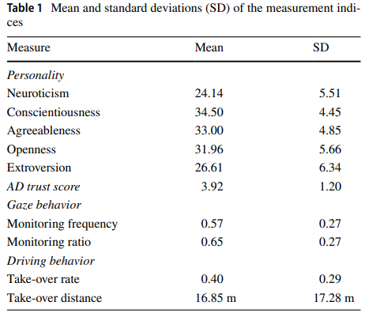
4. 結果
第四章
描述性統計如表 1 所示。
人格得分顯示盡責性特質上得分最高(34.5)，而在神經質特質上得分最低(24.14)。
接管的比例為0.4
Notes:
外向性Extroversion
宜人性Conscientiousness
盡責性Conscientiousness
神經質Neuroticism
開放性Openness

Slide 19
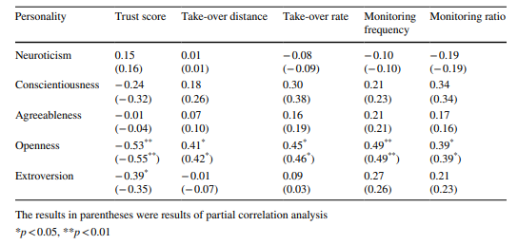
4. 結果
第四章
相關性分析結果如表 2所示。
括弧內的數字為淨相關(偏相關)
Notes:
是指当两个变量同时与第三个变量相关时，将第三个变量的影响剔除，只分析将要探索的两变量间相关程度的过程

Slide 20
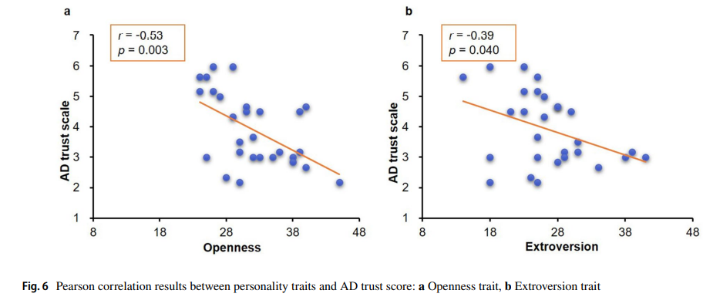
4. 結果
第四章
開放性和 AD 信任之間存在顯著負相關（r=−0.53，p=0.003)
外向性和 AD 信任之間顯著負相關（r=−0.39，p =0.040)

Slide 21
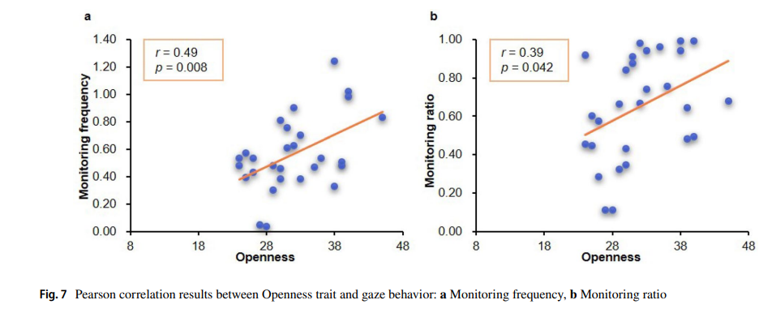
4. 結果
第四章
開放性與監測頻率之間存在顯著正相關（r=0.49，p=0.008）
開放性與監測比率之間存在顯著正相關（r=0.39，p=0.042)

Slide 22
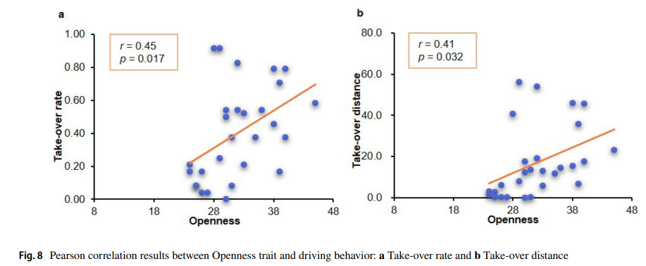
4. 結果
第四章
開放性與接管率之間存在顯著正相關率(r=0.45，p=0.017）
開放性與接管距離之間存在顯著正相關（r=0.41，p=0.032)

Slide 23
結果與討論
5

Slide 24
5. 結果與討論
第五章
三種不同的衡量標準一致表明，開放性和駕駛員對 AD 的信任和行為之間存在顯著的相關性。
而高開放性的受測者對 AD 系統的信任度較低，可能原因為高開放性的特質傾向於尋求“智力挑戰活動”以滿足好奇心的需求 (Costa & McCrae, 1992; Ackerman & Heggestad, 1997)。

Slide 25
5. 結果與討論
第五章
整體的行為當中:
接管距離與接管率正相關（Pearson r=0.94，p<0.01)
監控頻率與監控率正相關（Pearson r=0.58 , p<0.01)
但只有接管率與信任之間存在顯著相關性（Pearson r = -0.44，p <0.05）。
結果表明，行為之間可能會有相關性，但不一定每種行為都與信任有關。
Notes:
因此AD系統中考慮個人特質是重要的研究目標。

Slide 26
THANKS!
Any questions?

